Slide 1
Geschichte Haupt-, Real-, Sekundar- und Gesamtschule
Fachschaft Lehramt GHR
Modulplan, euer erstes Semester, die Anmeldung zu den Veranstaltungen & mehr…

Slide 2
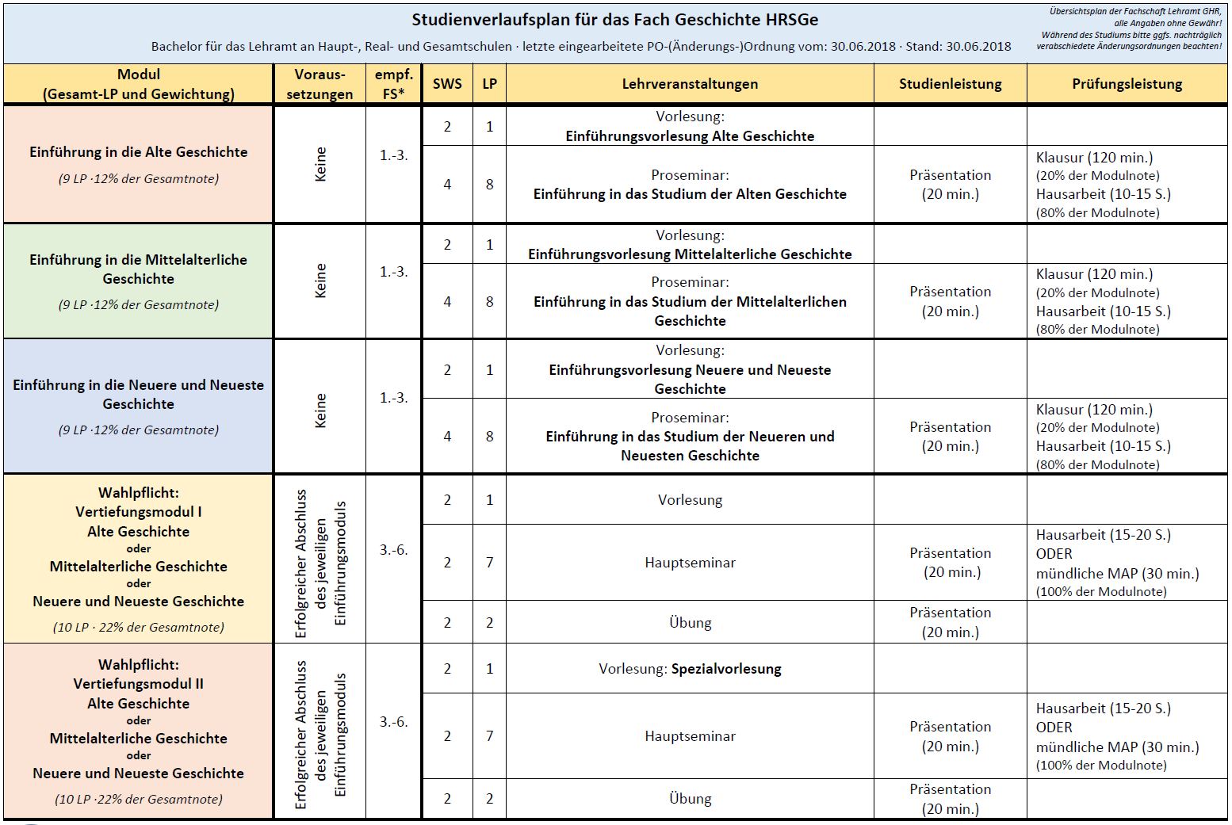

Slide 3
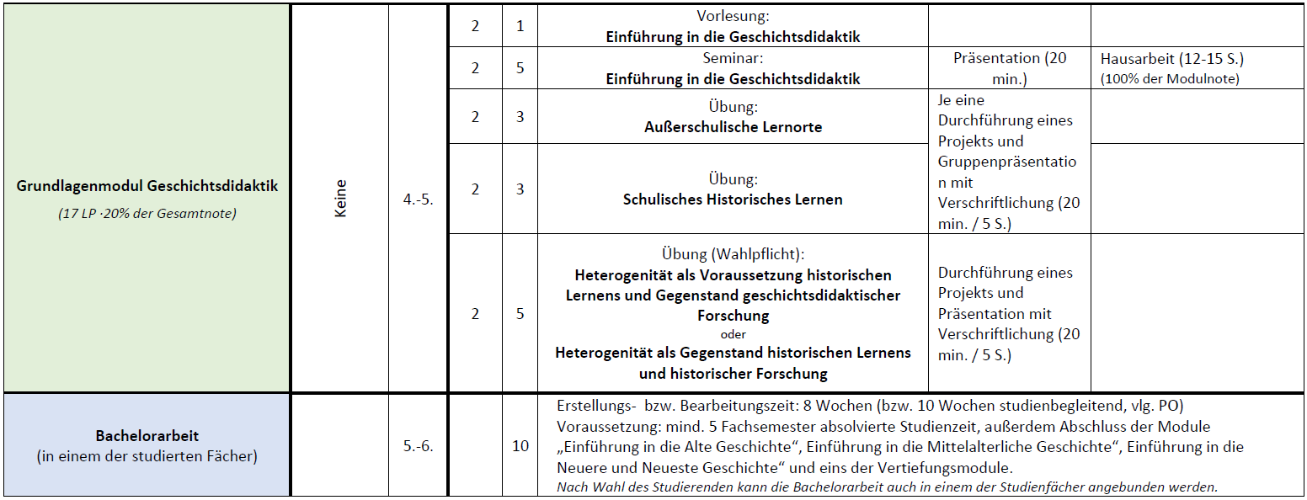

Slide 4
Die ersten Semester
Pro Semester wird eine Epoche belegt;
Epoche= 1 Vorlesung (2SWS) + 1 Proseminar (4SWS)
Zentrale Zuweisung der Epoche im ersten Semester
Notes:
Helena

Slide 5
Begrüßung durch das Historische Seminar
Montag, 08.10.2018, 10.00 – 12.00 Uhr
Scharnhorststraße 100, Aula am Aasee
hier: Wahl der Epochen per Liste
Danach: Anwahl der Proseminare über Wahlzettel in der Bibliothek im Fürstenberghaus (Domplatz 20-22)
Wahlzettel liegen dort aus!
Zeitraum der Anwahl: 08.10.- 11.10. 12 Uhr

Slide 6
Ablauf der Wahl
I.
08.10.2018 Begrüßung
Listenwahl der Epoche im ersten Semester
II.
Urnenwahl der Proseminare in der Bibliothek im Fürstenberghaus
Zeitraum der Anwahl: 08.10.- 11.10. 12.00 Uhr
III.
Bekanntgabe der Ergebnisse: 11.10.2018 am Schwarzen Brett des Historischen Seminars

Slide 7
Was ist nach den ersten 3 Semestern?
Nach Abschluss der Einführungsmodule Wahl der Vertiefungsmodule über HISLSF
WICHTIG: Form der Anwahl in Veranstaltungshinweis (nicht zentral geregelt)
Im Bachelor Vertiefungsmodule von 2 Epochen (Epoche 3 wird im Master belegt)

Slide 8
Fachdidaktik Geschichte
Anwahl über das HISLSF
Veranstaltungen sind über andere Überschrift zu finden als Proseminare

Slide 9
Es werden immer mehrere Veranstaltungen angewählt
Erste Anwahl= 1. Priorität
Zweite Anwahl= 2. Priorität
usw.

Slide 12
Kontaktdaten
Dr. Thomas Tippach
Fürstenberghaus I Raum F102a
Montags, 13.00- 15.00 Uhr
Dienstags, 14.00- 16.00 Uhr
Mittwochs, 14.00- 16.00 Uhr
Abweichungen der Sprechstunde über die Website des Historischen Seminars
E-Mail: tippach@uni-muenster.de

Slide 13
Geschichte Bachelor Haupt-, Real-, Sekundar- und Gesamtschule
Fachschaft Lehramt GHR
Ende
Modulplan, Eurer erstes Semester, die Anmeldung zu den Veranstaltungen & mehr…

